Slide 1

PHOTOSHOP
PROFESSOR: LEONILSON SOUZA

Slide 2
O que é Photoshop?
O que é?
Photoshop é um programa de edição de imagens.
Criado pela Adobe Inc., uma empresa dos Estados Unidos.
Serve para editar fotos, criar artes digitais, fazer design gráfico e até animações.
Para que serve?
Corrigir e melhorar fotos.
Criar convites, banners, panfletos e artes para redes sociais.
Fazer montagens, recortes e colagens criativas.
Trabalhar com camadas, efeitos e textos em imagens.

Slide 3
O que é Photoshop?
Quem usa?
Fotógrafos (edição de fotos).
Designers gráficos e web (criação de peças e layouts).
Artistas digitais (ilustrações e colagens).
Pessoas que trabalham com publicidade, redes sociais e internet.
Curiosidade legal
O Photoshop foi criado por Thomas Knoll em 1987, junto com seu irmão John.
Eles desenvolveram o programa como um projeto de faculdade!
Em pouco tempo, a Adobe comprou a ideia e lançou o programa em 1990.
Hoje, é o editor de imagem mais usado no mundo!

Slide 4
Aplicações do Photoshop
O que dá pra fazer no Photoshop?
Editar e retocar imagens
Criar artes gráficas (como cartazes e panfletos)
Adicionar efeitos especiais
Criar animações e até editar vídeos simples
E na fotografia?
Melhorar a nitidez da foto
Corrigir cores e iluminação
Apagar imperfeições como espinhas ou sujeirinhas
Fazer montagens criativas
Com o Photoshop, você pode recortar um gato de uma imagem e colocar ele de astronauta em outro planeta! E se fizer bem feito, parece até que a foto é real!

Slide 5
Photoshop e o Design Gráfico
Por que o Photoshop é tão usado por designers?
Porque ele é versátil, poderoso e criativo!
O que dá pra criar com o Photoshop no design gráfico?
Artes para redes sociais (posts, banners, stories)
Imagens para sites (botões, fundos, ilustrações)
Materiais publicitários (panfletos, cartazes, outdoors)
Peças impressas (folders, cartões, embalagens)
Design de produtos (rótulos, mockups, estampas)
Criações em 3D
Muitos designers começam fazendo posts simples e com o tempo já estão criando embalagens de produtos famosos!

Slide 6
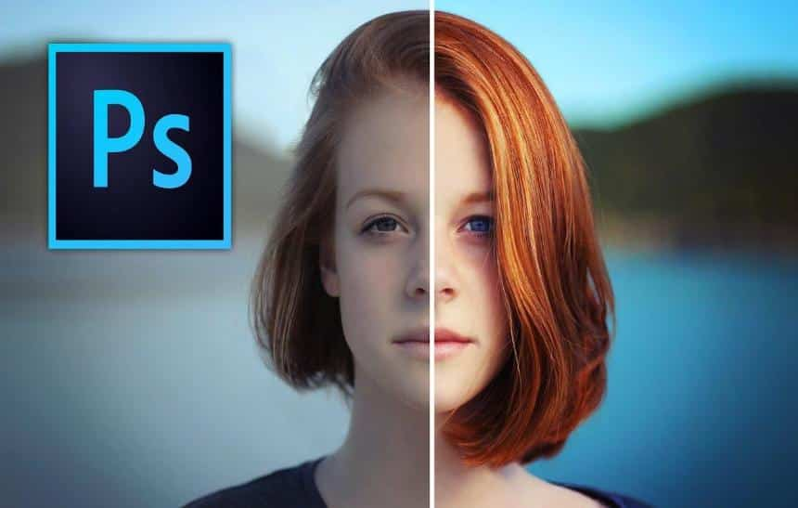

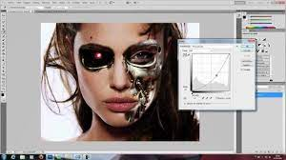
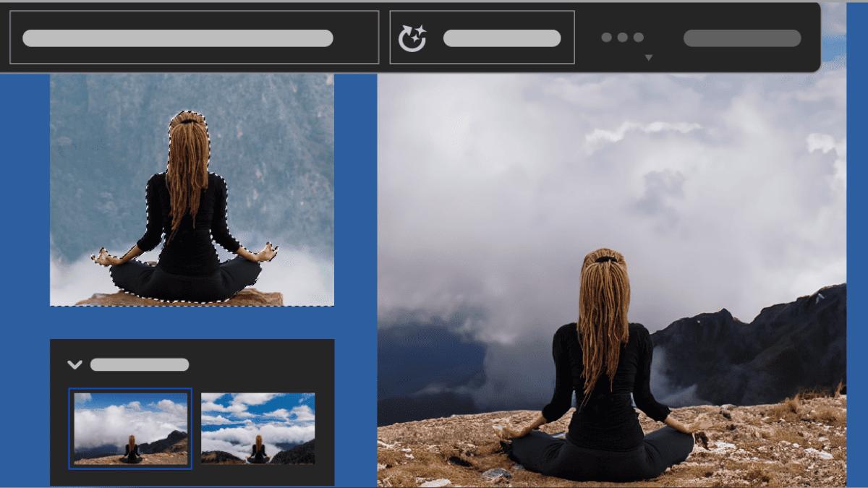
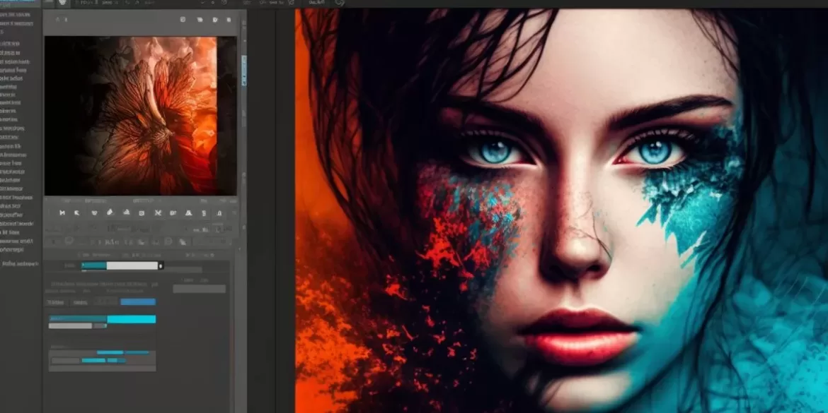
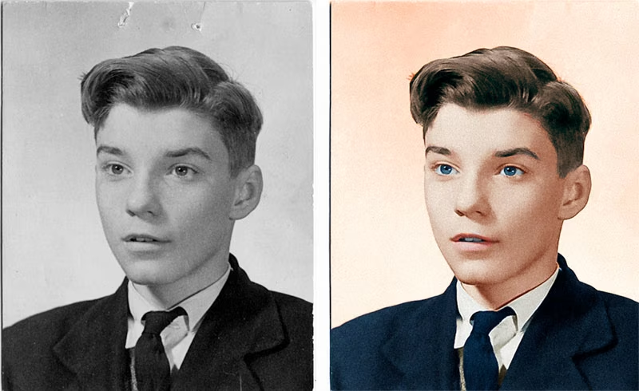
Photoshop e o Design Gráfico

Slide 7
Iniciando o Photoshop
Passo a passo para abrir o Photoshop:
Clique no ícone do Photoshop na área de trabalho.
Na próxima tela, escolha o idioma Pt_Br.
Pronto! O Photoshop será iniciado.
Criando um novo projeto:
Vá até a guia Arquivo no canto superior esquerdo.
Clique em Novo ou use o atalho: Ctrl + N

Slide 8
Iniciando o Photoshop
O que aparece quando você clica em “Novo” (Ctrl + N)?
Uma caixinha de diálogo vai abrir com várias opções pra você configurar seu projeto:
Nome do arquivo
Altura e largura
Resolução
Modo de cores
Conteúdo do plano de fundo
Perfil de cores
Proporções do pixel
Informações importantes:
Se você vai criar pra internet, use: Resolução: 72 pixels/DPI
Se for pra impressão, use: Resolução: 300 DPI
Atenção: Criar com 300 DPI e depois reduzir pra 72 funciona bem.
Mas fazer o contrário (subir de 72 para 300) deixa a imagem com má qualidade!

Slide 9
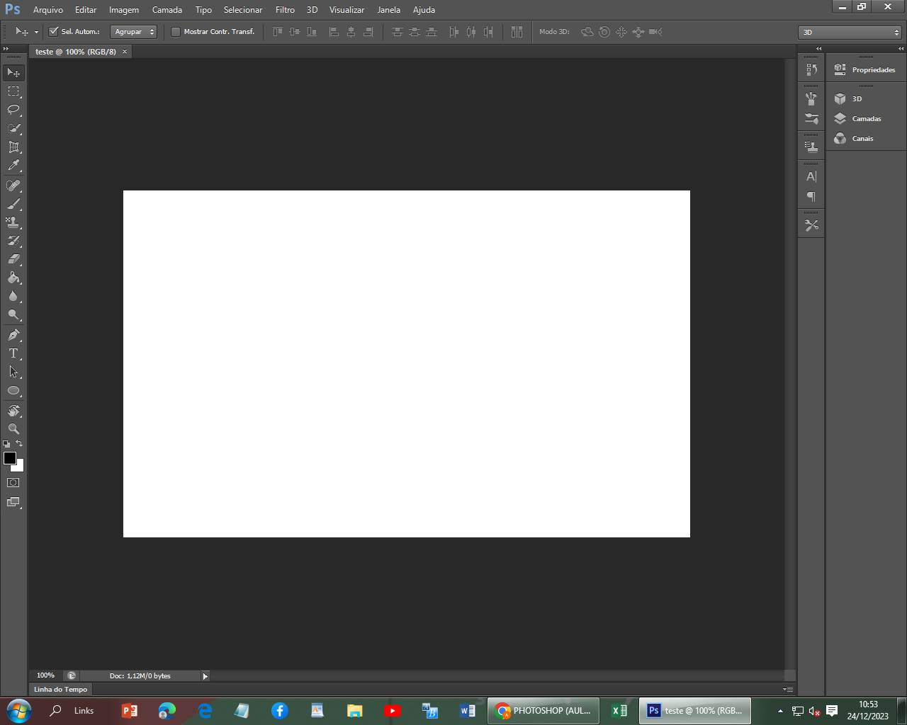
Área de Trabalho do Photoshop
Quando o Photoshop abre...
A área de trabalho toma conta da tela. Ela é parecida com o que você já conhece no Windows ou no Mac.
O que aparece nela?
Menu superior: onde estão as opções principais como Arquivo, Editar, Imagem etc.
Barra de ferramentas (à esquerda): onde ficam os ícones de seleção, pincel, borracha, texto, e outros.
Painéis laterais (à direita): como o de camadas (Layers), propriedades e histórico.
Área central: onde o projeto que você está criando vai aparecer!
Dica:
Você pode mover, esconder ou reorganizar essas partes como quiser. Cada pessoa costuma montar a área de trabalho do jeito que acha mais prático!

Slide 10
Caixa de Ferramentas e Suas Propriedades
Onde ela fica?
A Caixa de Ferramentas está no lado esquerdo da tela do Photoshop.
O que ela faz?
É onde ficam as ferramentas principais do programa: mover, cortar, pintar, apagar, escrever, e muito mais!
Dicas úteis:
Se a ferramenta tem um triângulo pequeno no canto: Clique e segure para ver mais opções escondidas.
Quer saber o que ela faz? Passe o mouse por cima e leia a descrição.
Use atalhos do teclado para agilizar: Exemplo: a ferramenta Mover usa a tecla V.
Curiosidade:
Mesmo que várias ferramentas compartilhem o mesmo ícone, elas têm funções diferentes.

Slide 11
Barra de Opções de Ferramentas
Onde ela fica?
Logo abaixo da barra de menus, no topo da tela do Photoshop.
O que ela faz?
A Barra de Opções mostra configurações especiais para a ferramenta que você escolheu.
Ela é sensível ao contexto, ou seja: Muda conforme a ferramenta ativa.
Exemplos do que pode aparecer:
Modo de pintura
Opacidade
Tamanho do pincel
Tipo de seleção
...e muito mais!
Como voltar ao padrão?
Se bagunçou algo, sem pânico! Clique com o botão direito no ícone da ferramenta e escolha: Redefinir ferramenta ou Redefinir todas as ferramentas

Slide 12
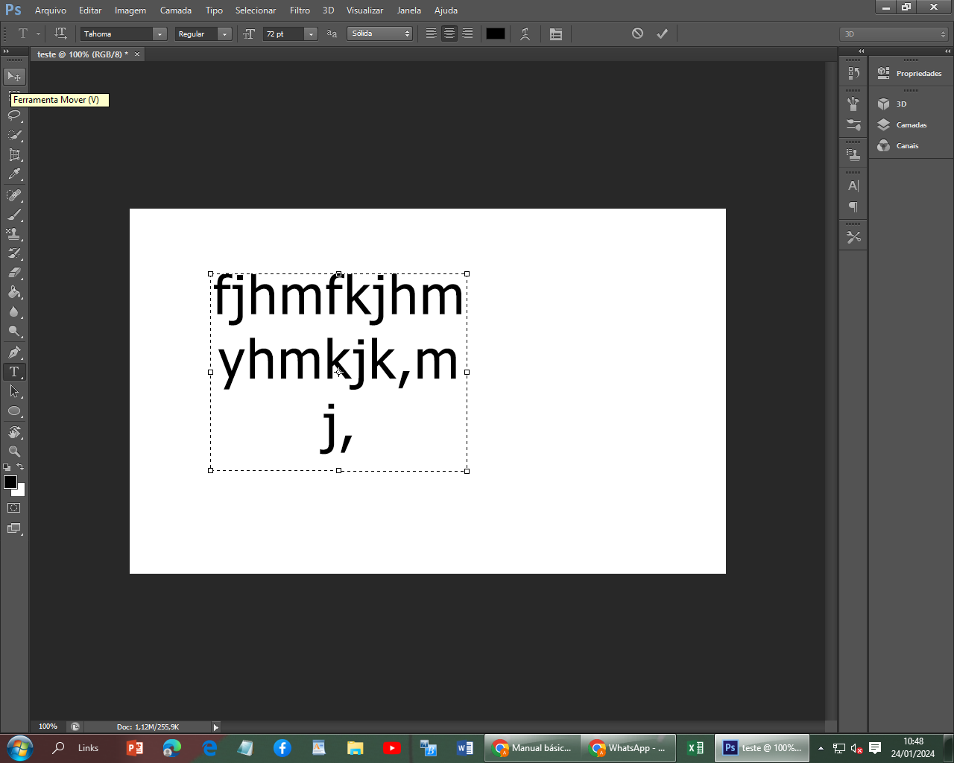
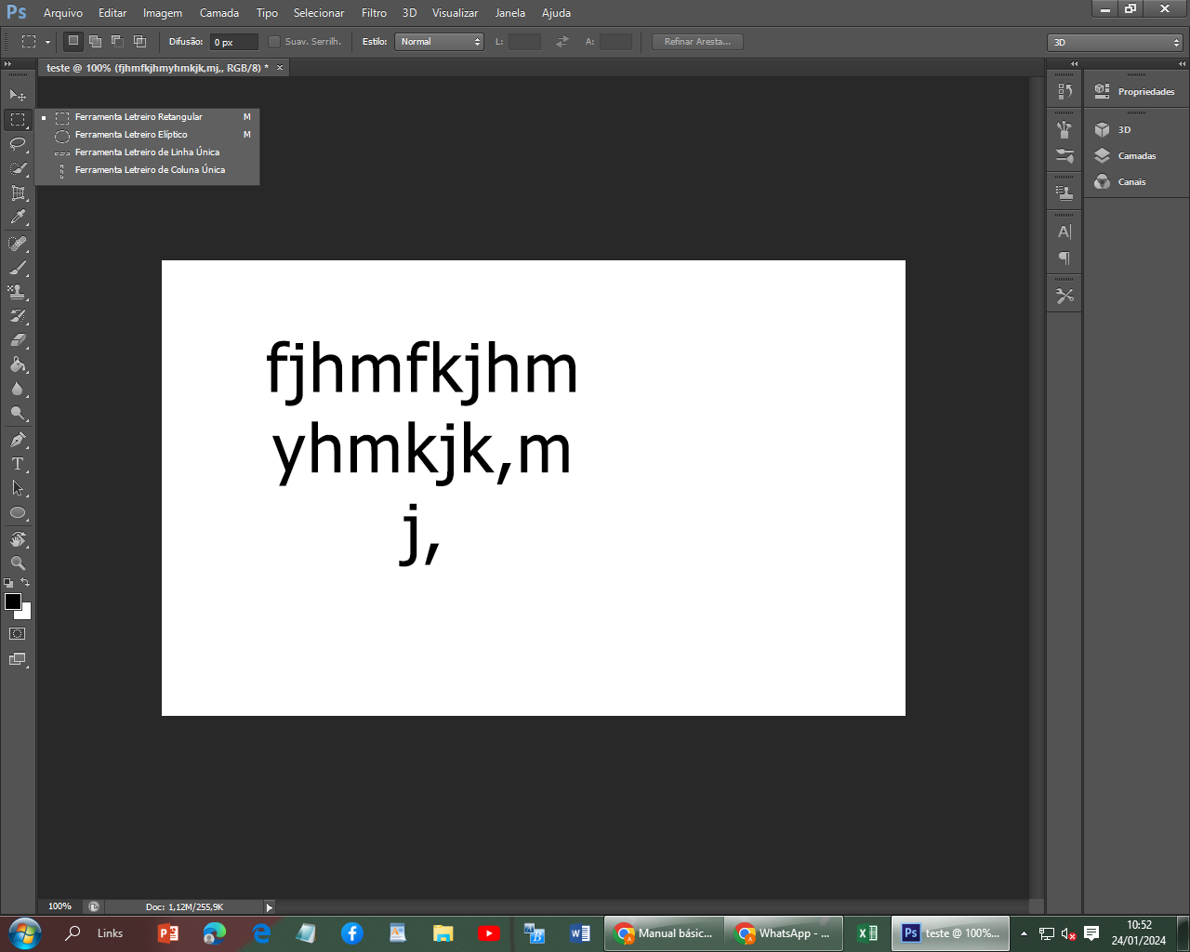
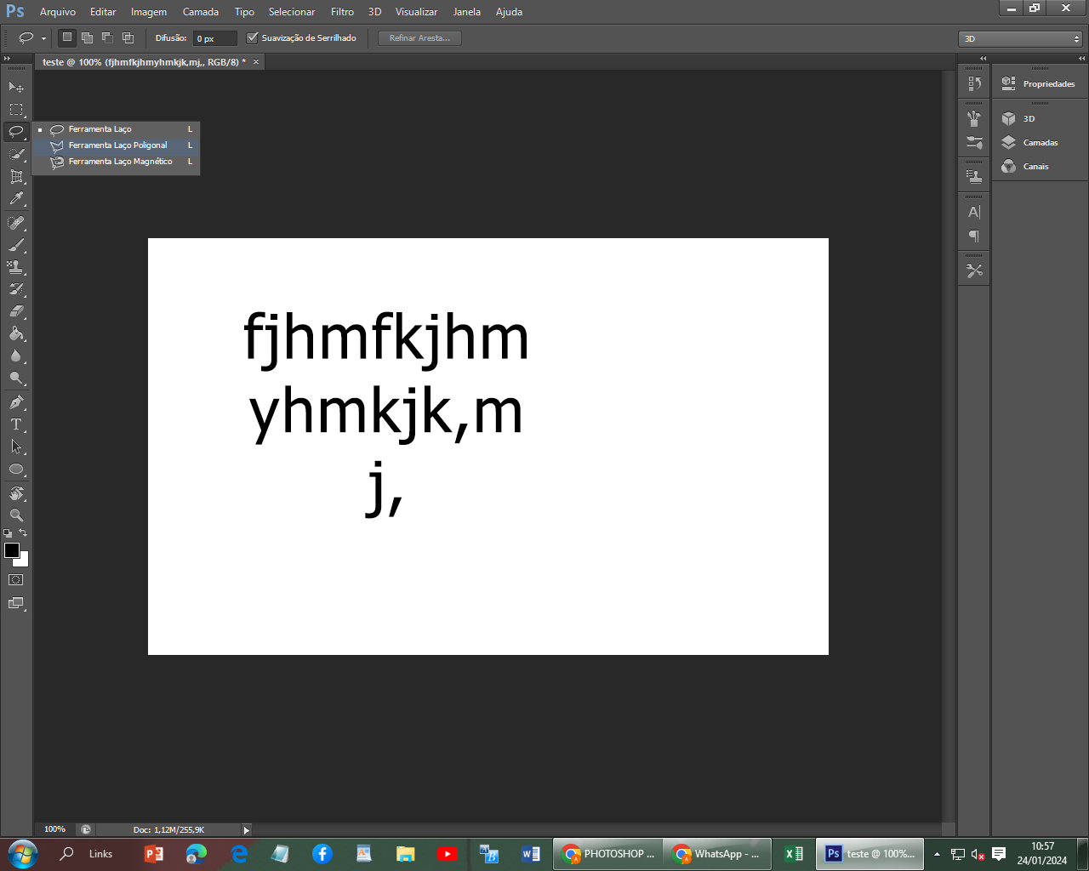
Ferramentas
Mover – Essa ferramenta é usada para mover elementos dentro da sua composição. Também é possível duplicar elementos caso mantenha a tecla "Alt" pressionada e arraste;
Letreiro Retangular e Letreiro Elíptico - Com a ferramenta letreiro retangular o usuário criará seleções retangulares ou quadradas caso deixe a tecla Shift pressionada. A ferramenta elíptica funciona da mesma forma e cria seleções "circulares";
Letreiro de coluna única e Letreiro de linha única - Ferramentas de "letreiro de coluna única" e "linha única" criam seleções em forma de coluna e linha;
Laço – A ferramenta laço permite criar seleções livres, desenhando a área que deseja selecionar;
Laço poligonal – Funciona como a ferramenta laço mas cria linhas retas para selecionar a área desejada;

Slide 13
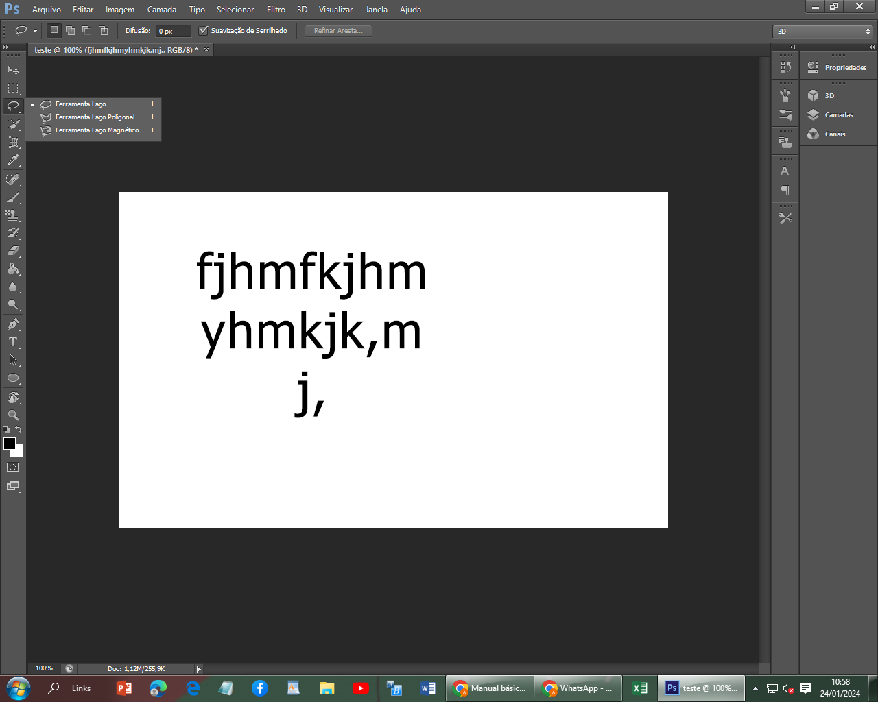
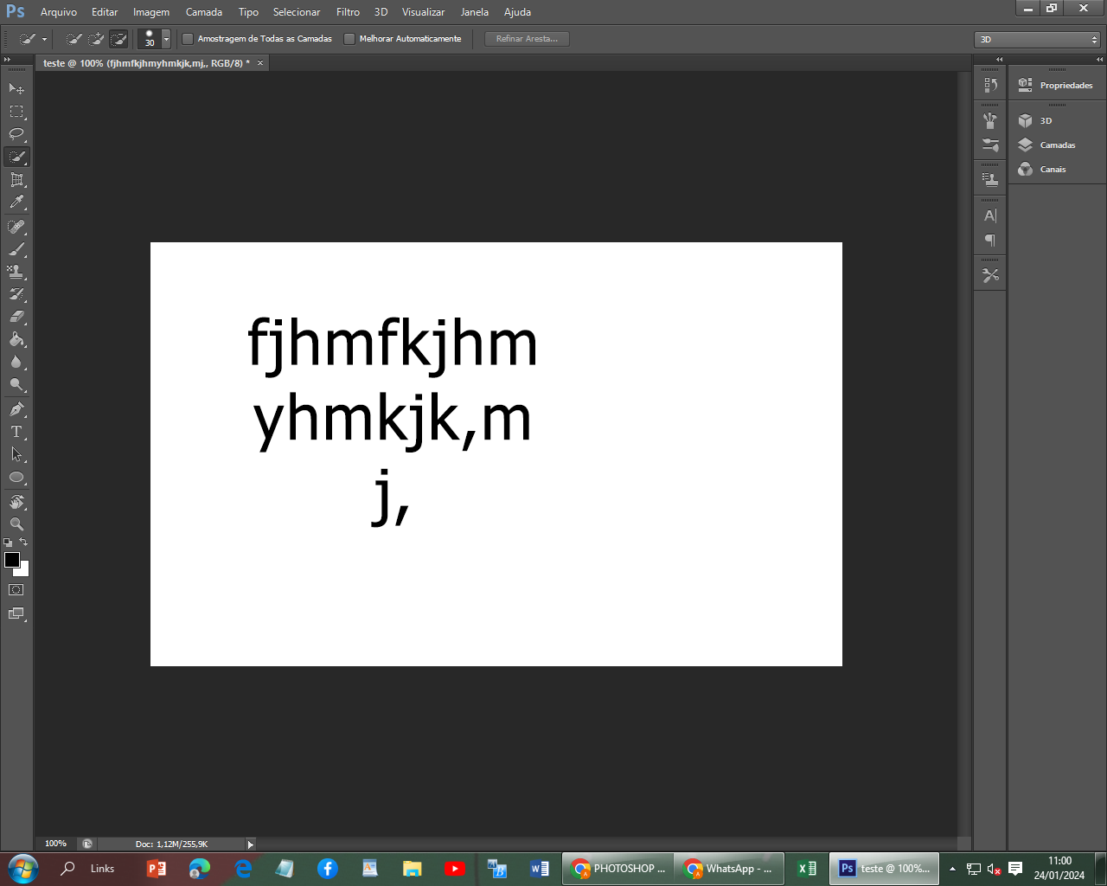
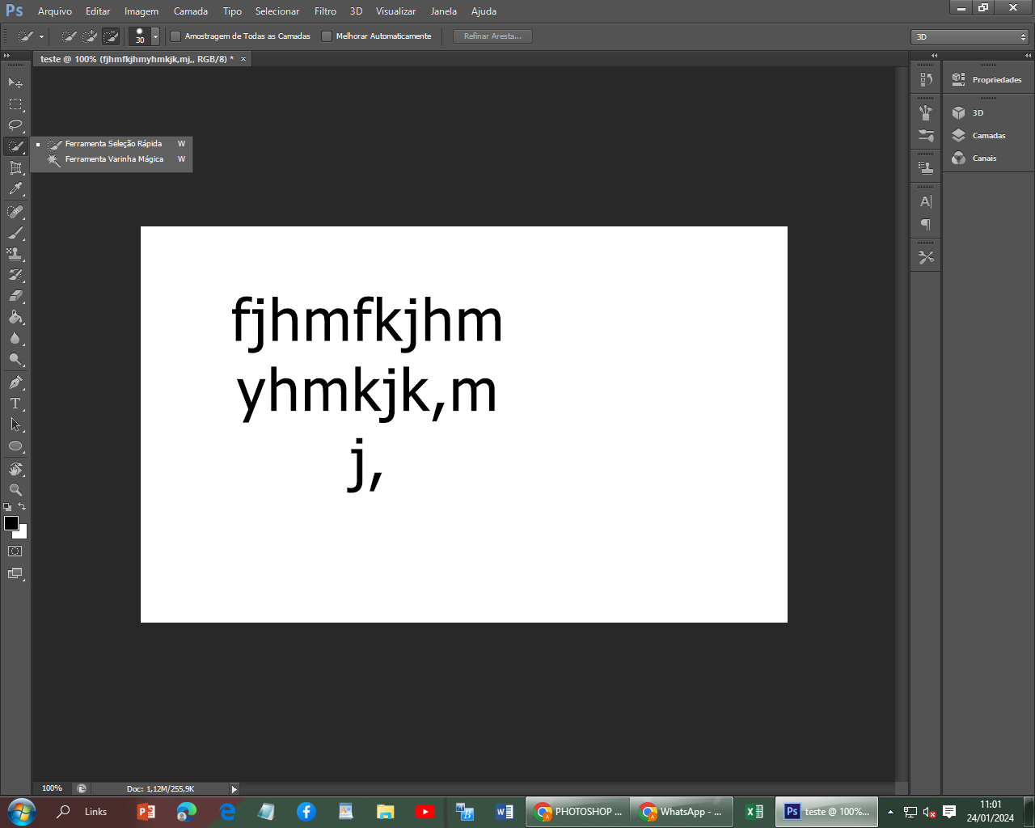
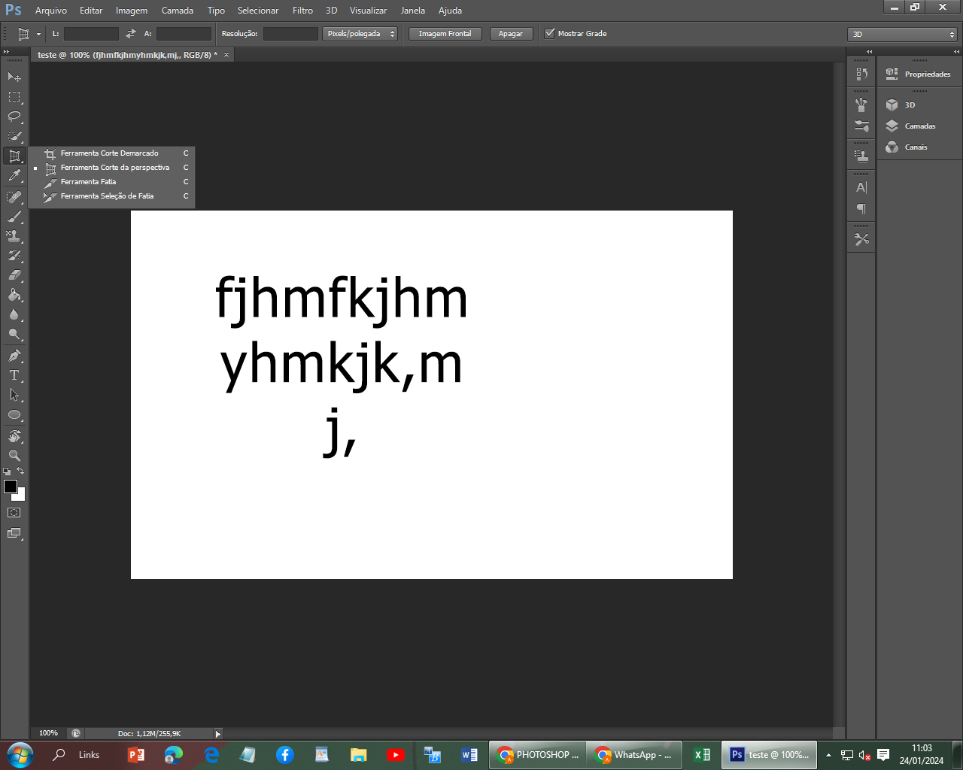


Ferramentas
Laço magnético – A ferramenta laço magnético possui um autoajuste que “gruda” na área que deseja selecionar, facilitando a criação de seleções mais curvas;
Seleção rápida – Permite “pintar” a seleção por meio de um pincel ajustável;
Varinha mágica – Com apenas um toque é possível selecionar áreas que contenham tonalidades de cores semelhantes.
FERRAMENTAS DE CORTE
Corte em perspectiva – Permite recortar uma imagem em perspectiva;
Corte demarcado – A ferramenta "corte demarcado" serve para “aparar” imagens, eliminando áreas indesejadas na foto;
Fatia e Seleção de fatia – Com a ferramenta "fatia" é possível cortar em partes sua imagem. E com o auxílio da ferramenta "seleção de fatia" o usuário seleciona essas áreas para depois editá-las.

Slide 14
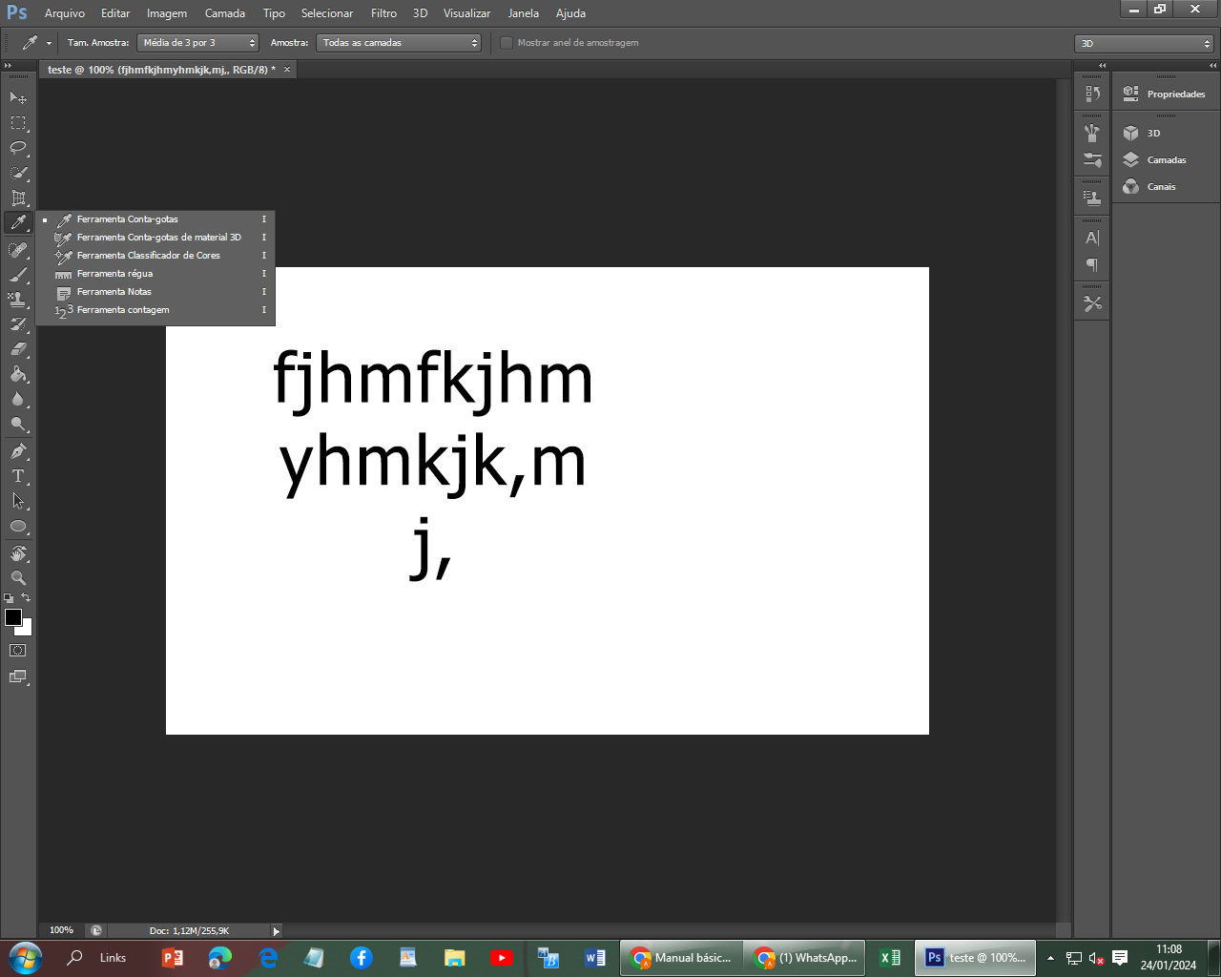
Ferramentas
Conta gotas – A ferramenta serve para capturar uma amostra de cor da imagem. Assim é mais fácil utilizar a mesma tonalidade em um texto, por exemplo;
Conta gotas para material 3D – Utilizada para registrar amostras de cor em materiais em 3D;
Classificador de cores – Com a ferramenta é possível registrar até 4 pontos de informações sobre cores dentro da imagem;
Régua - Com esse recurso o usuário consegue medir distâncias e ângulos dentro da imagem;
Notas – A ferramenta possibilita a criação de pequenas anotações no do arquivo .psd para consulta posterior;
Contagem – É possível aplicar números em elementos da imagem (apenas para consulta e organização).

Slide 15
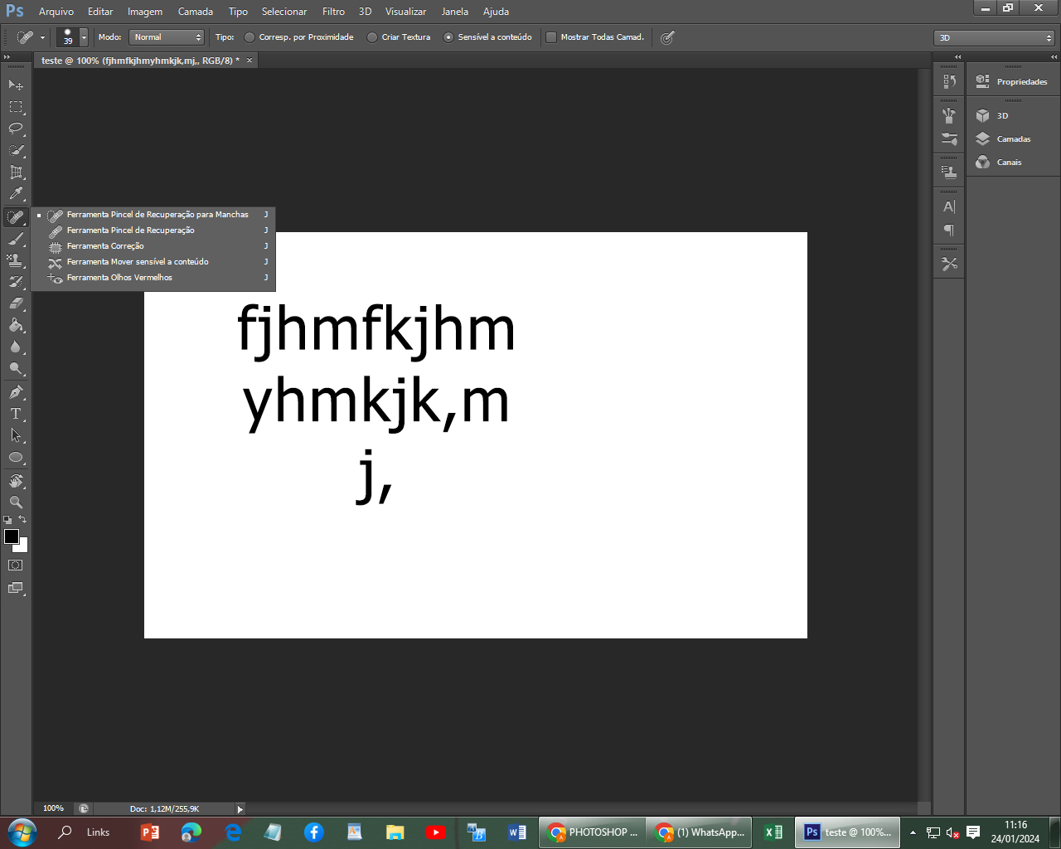
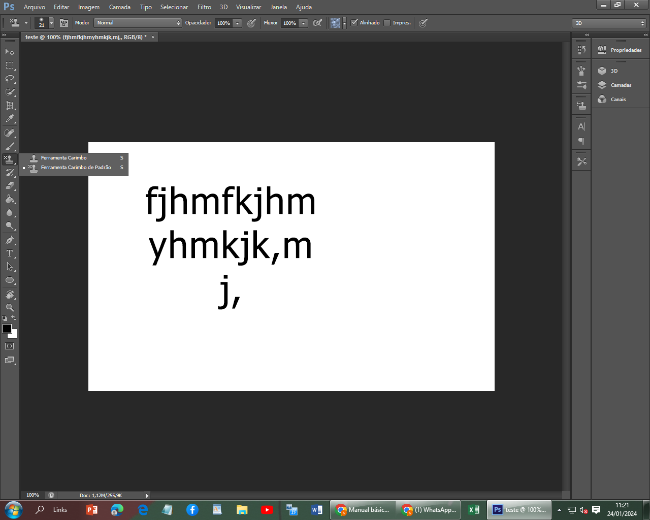
Ferramentas
Pincel de recuperação para manchas – Com o pincel de recuperação para manchas é possível eliminar pequenos pontos e sujeiras da imagem com apenas um clique;
Pincel de recuperação – Basta clicar e arrastar para corrigir imperfeições de imagem. A ferramenta aplicar amostras de cor ou padrões próximos sobre a área aplicada;
Correção – O usuário pode corrigir uma área selecionada com a ferramenta, utilizando outra área como referência;
Mover conteúdo - Ferramenta que permite a troca da posição de texturas e cores da área "copiada";
Olhos vermelhos – Ferramenta corrige o problema de olhos vermelhos causado pelo flash de câmeras. Basta clicar na região que deseja alterar;
Carimbo – Possibilita “clonar” uma área de amostra em outro ponto da imagem;
Carimbo de padrão – Funciona como a ferramenta carimbo mas cria padrões com novas texturas;

Slide 16
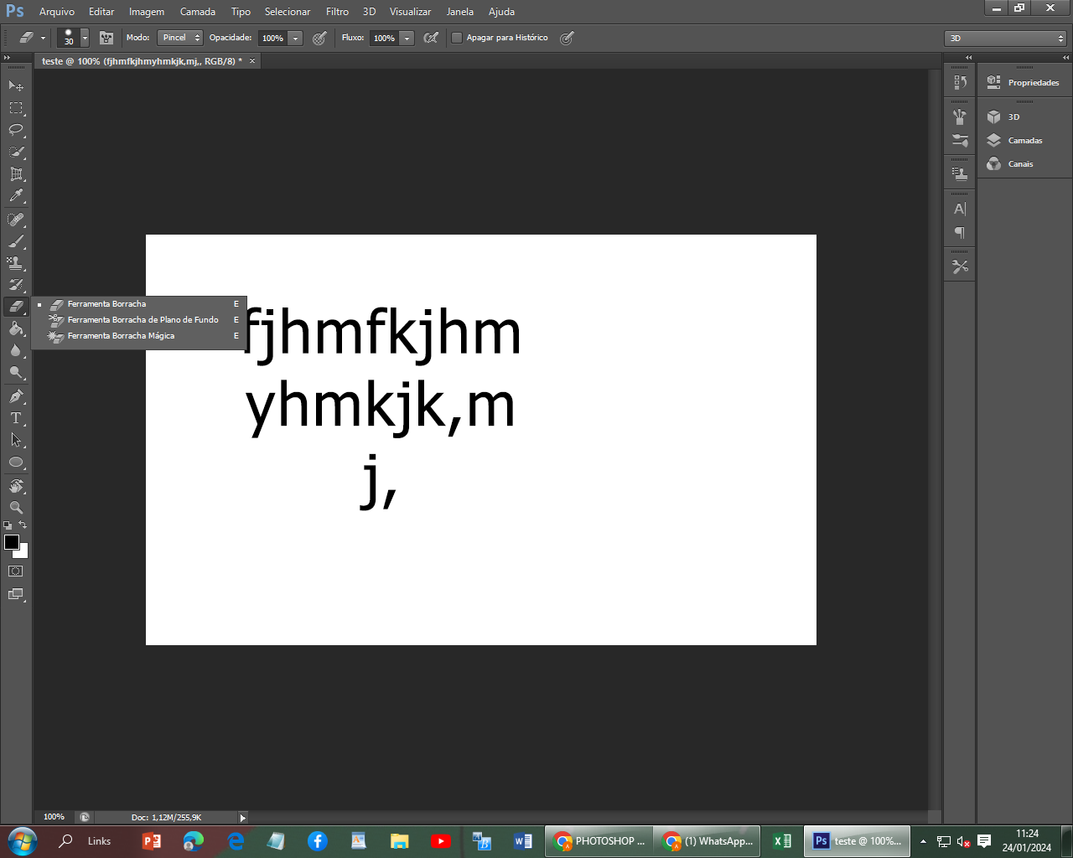
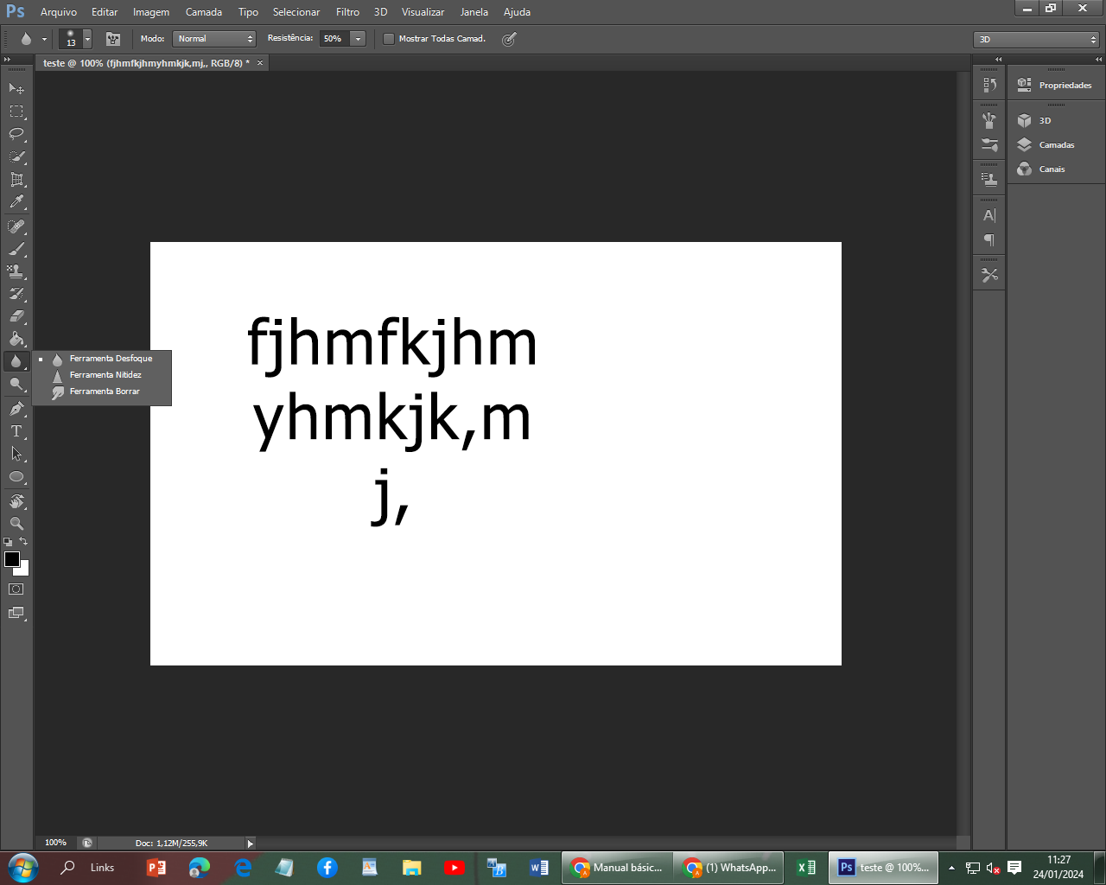
Ferramentas
Borracha – Atalho tecla “E” - É usada para “apagar” partes da sua imagem;
Borracha de plano de fundo – Atalho tecla “E” - A ferramenta borracha de plano de fundo possibilita apagar o fundo de imagens de forma bem prática;
Borracha mágica – Atalho tecla “E” - O recurso apaga, com apenas um clique, as áreas com cores parecidas ou padrões;
Desfoque - A ferramenta aplica desfoques em partes específicas da foto;
Nitidez - Ao contrário da ferramenta desfoque, o recurso de nitidez permite melhorar a imagem em trechos específicos;
Borrar - A função "arrasta" a imagem e borra o conteúdo na área aplicada;

Slide 17

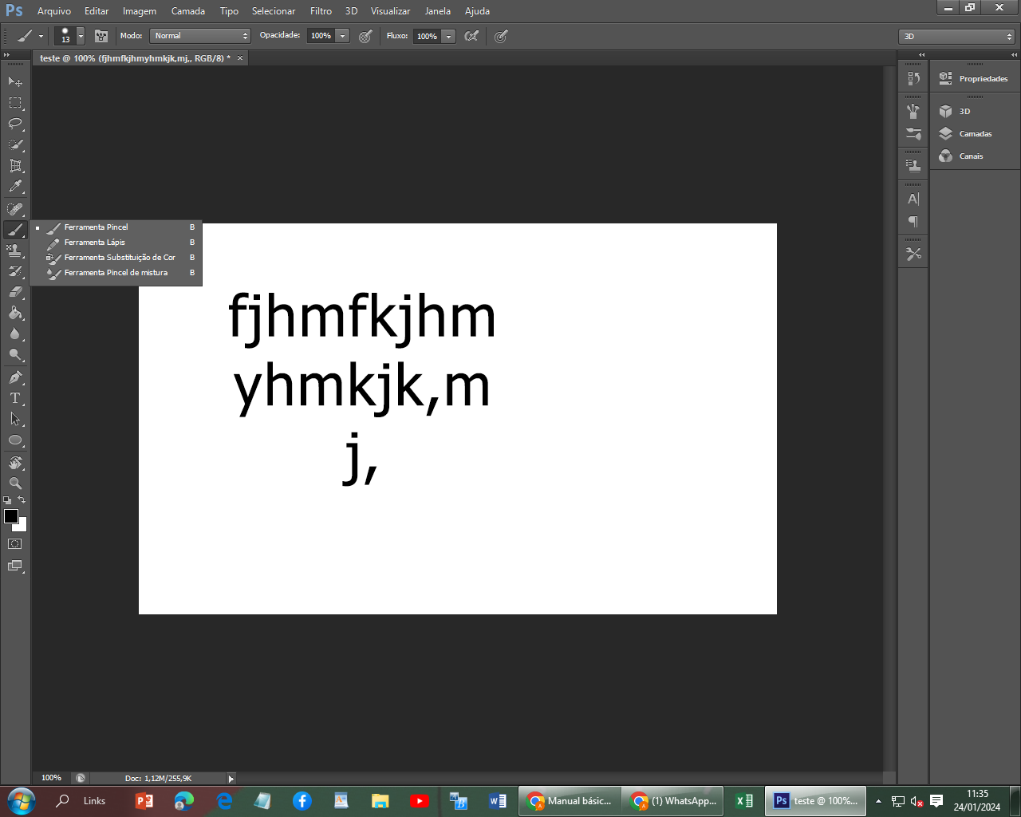
Ferramentas
Subexposição – Atalho tecla “O” - A ferramenta de subexposição clareia a área na qual é aplicada;
Superexposição – Atalho tecla “O” - A ferramenta escurece a região aplicada, ao contrário do recurso anterior;
Esponja – Atalho tecla “O” - Com a ferramenta esponja é possível retirar a saturação de cores na área o aplicada.
Pincel – Atalho tecla “B” - Possibilita pintar a imagem utilizando tamanhos ajustáveis e cores variadas;
Lápis – Atalho tecla “B” - Cria traços finos e sólidos com a cor que desejar;
Substituição de cor – Atalho tecla “B” - É possível alterar uma cor por outra apenas aplicando a ferramenta na área desejada;
Pincel misturador – Atalho tecla “B” - A função mescla cores para conseguir novas variações, como se estivesse trabalhando com tintas reais;

Slide 18
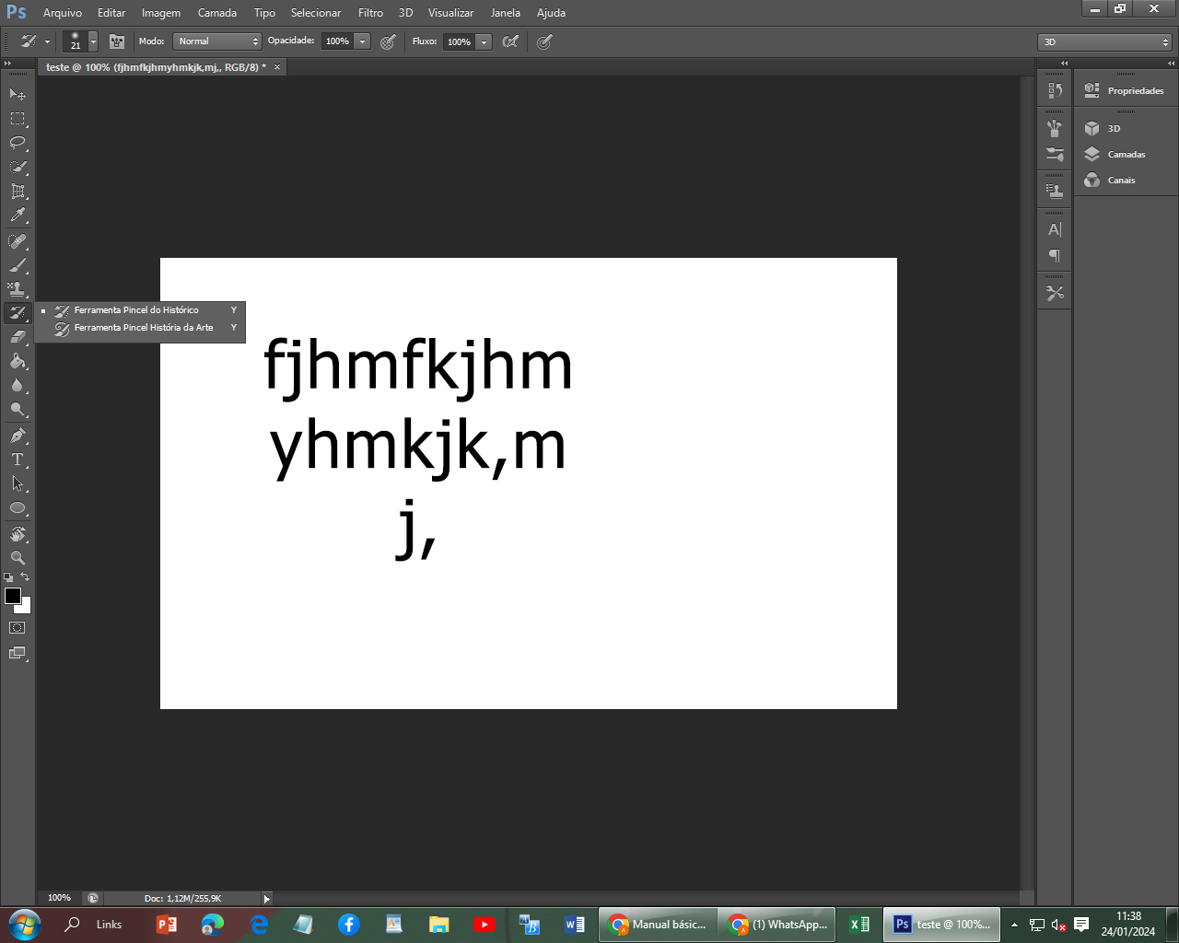
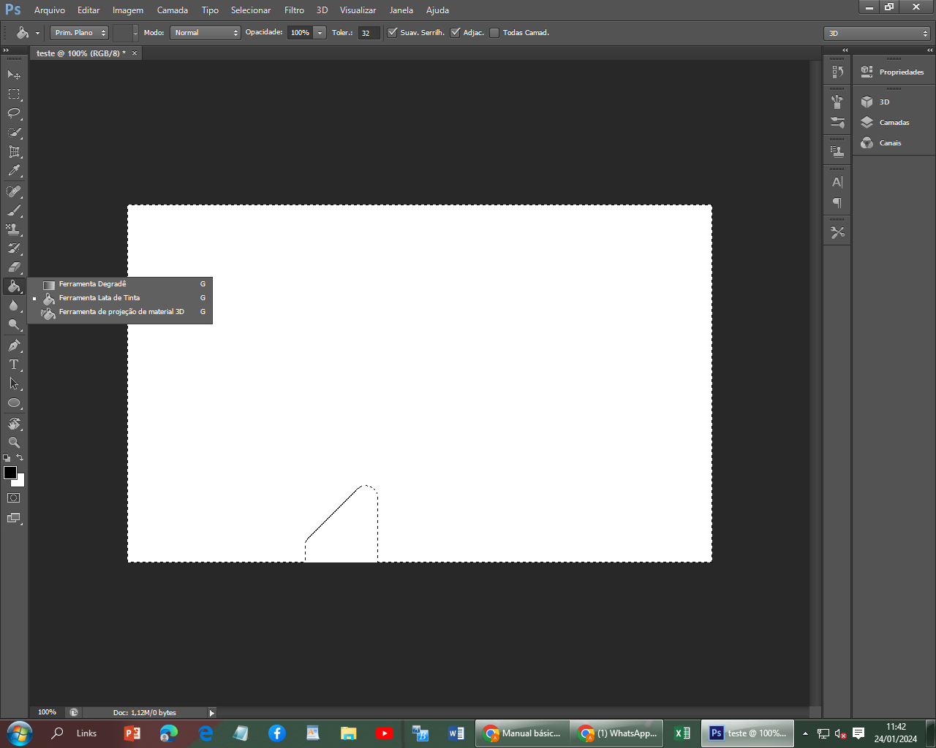

Ferramentas
Pincel do histórico – O usuário pode reverter estados “anteriores” de partes específicas de uma imagem;
Pincel história da arte – O recurso simula efeitos de pinturas clássicas nas áreas desejadas;
Gradiente – Possibilita a transição suave entre duas cores que podem ser aplicadas em formato linear, radial, angular, refletida ou no formato de losango;
Lata de tinta – A ferramenta lata de tinta preenche uma camada ou área selecionada com uma cor;
Ferramenta de projeção de material 3D - O usuário pode fazer seu projeto 3D com a ferramenta e alterar a cor.

Slide 19
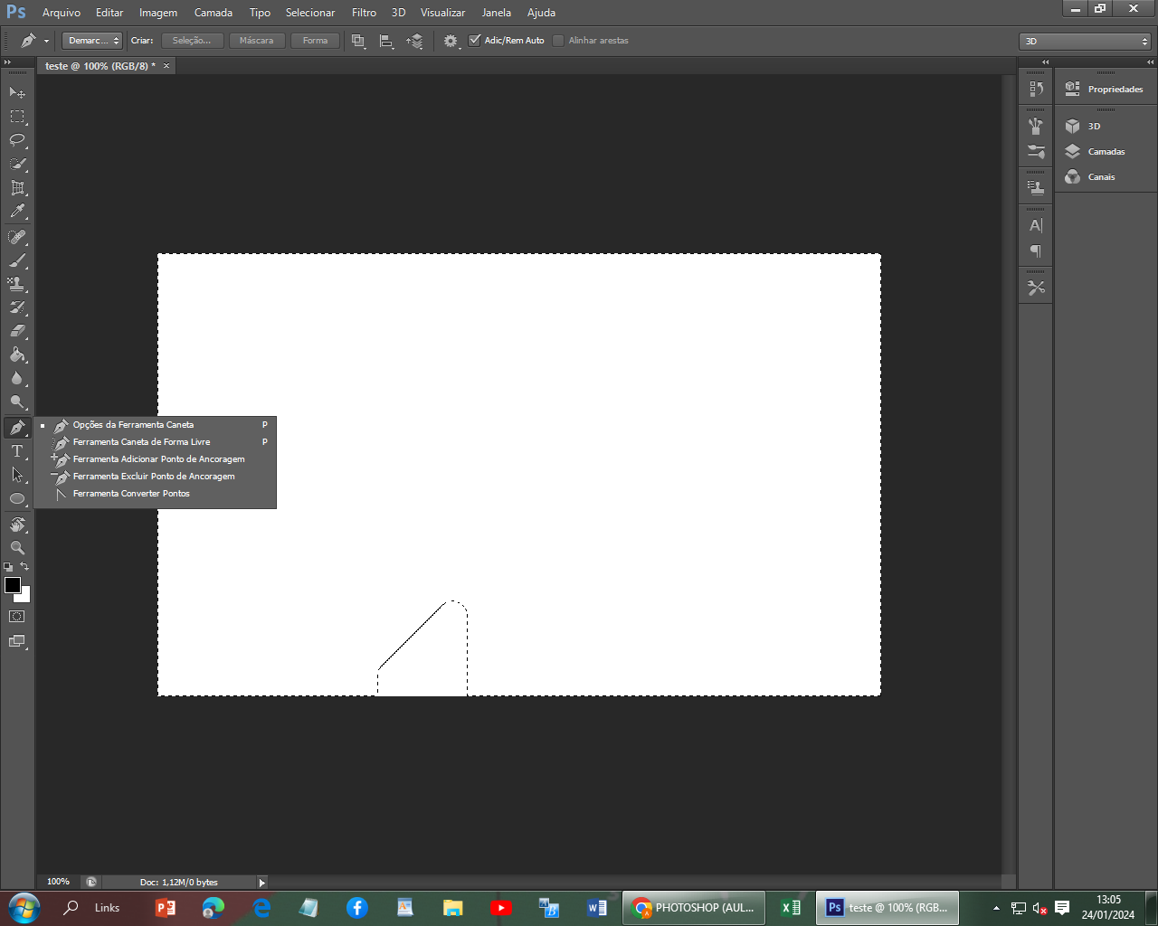
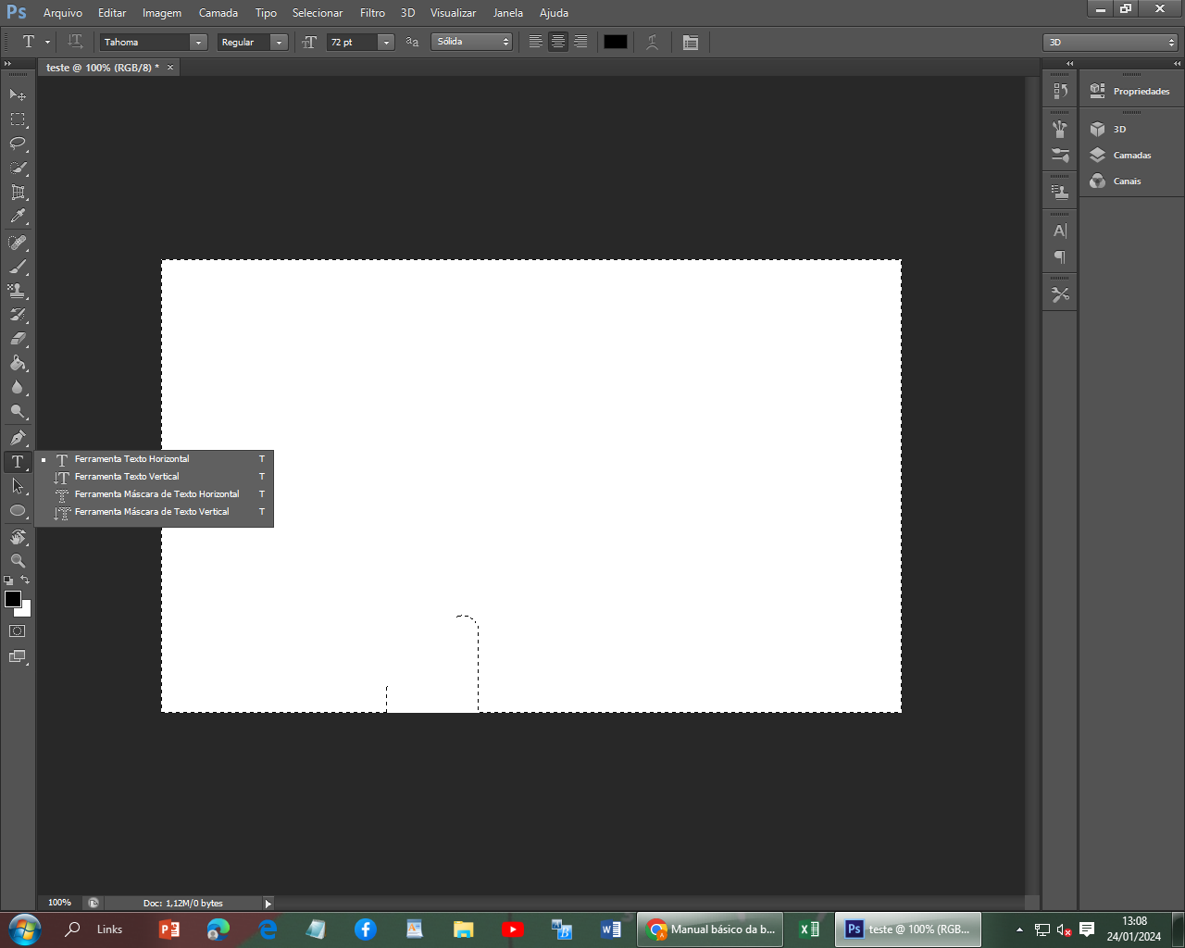
Ferramentas
Caneta – Atalho tecla “P” - É possível aplicar demarcadores e ajustá-los em curvas ou retas. Método mais eficaz para fazer recortes mais complexos em imagens;
Caneta de forma livre – Atalho tecla “P” - Com a ferramenta caneta de forma livre é possível “desenhar” os demarcadores facilitando bastante o trabalho de criação;
Adicionar ponto de ancoragem e excluir ponto de ancoragem - Permite criar “pontos” e “excluir” pontos de controle dentro dos demarcadores criados anteriormente;
Converter ponto - Converte um ponto de ancoragem, mudando seu ângulo para fechado, aberto e suave;
Texto horizontal – Atalho tecla “T” - A função permite escrever textos horizontalmente no Photoshop, utilizando fontes e cores variadas;
Texto vertical – Atalho tecla “T” - Com esta opção é possível escrever na vertical;
Máscara de texto horizontal – Atalho tecla “T” - É possível criar uma seleção do texto ou palavra que desejamos aplicar na horizontal;
Máscara de texto vertical – Atalho tecla “T” - Funciona como a ferramenta anterior porém escreve na vertical;

Slide 20
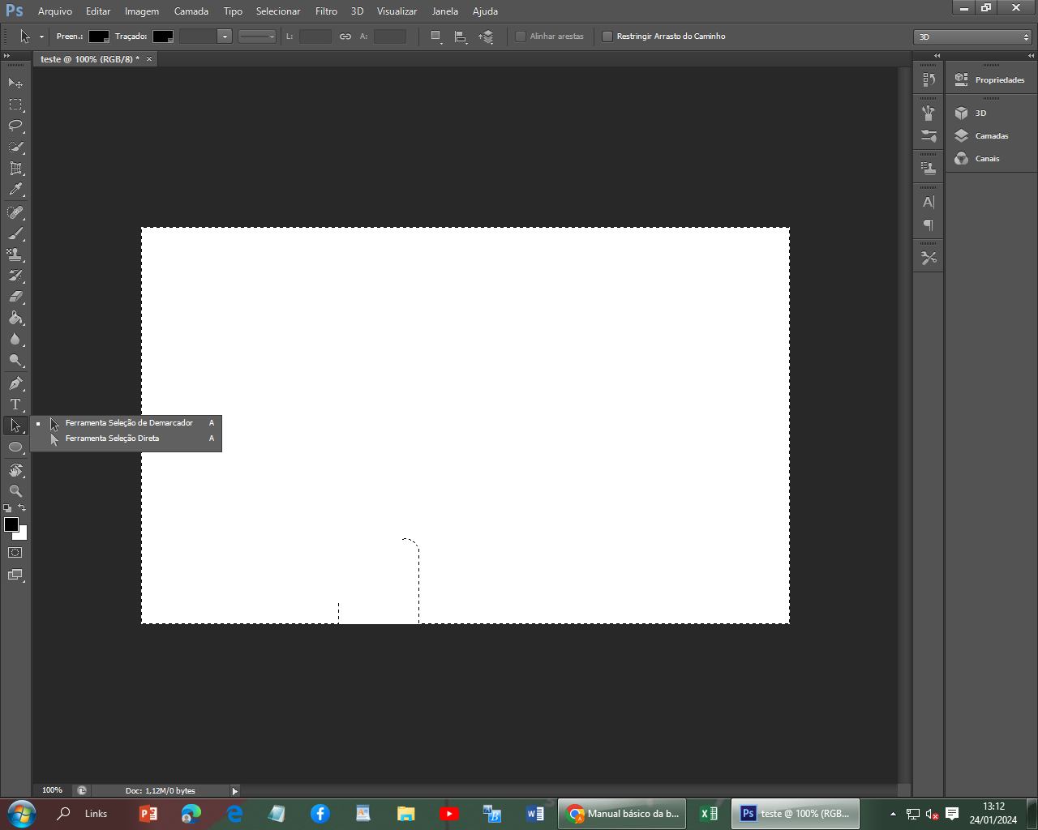
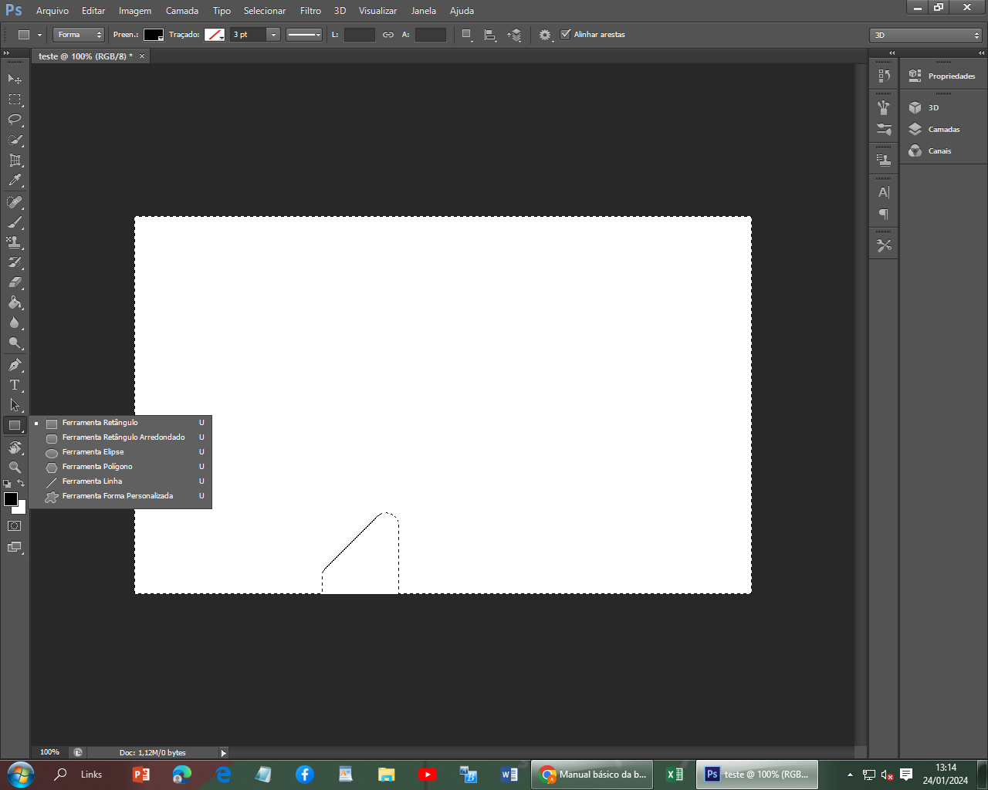
Ferramentas
Seleção de demarcador – Atalho tecla “A” - O recurso serve para selecionar os demarcadores ou formas criadas no Photoshop;
Seleção direta – Atalho tecla “A” - Seleciona e edita os pontos de ancoragem em demarcadores;
Retângulo – Atalho tecla “U” - O usuário cria um retângulo ou quadrado (com a tecla Shift
pressionada) em uma camada ou apenas um demarcador;
Retângulo arredondado – Atalho tecla “U” - Funciona como a ferramenta anterior porém cria um retângulo ou quadrado com cantos arredondados;
Elipse – Atalho tecla “U” - Funciona como as ferramentas anteriores mas cria uma elipse ou círculo (caso a tecla Shift esteja pressionada);
Polígono – Atalho tecla “U” - É possível criar polígonos com lados personalizáveis;
Linha – Atalho tecla “U” - Com a ferramenta linha o usuário pode criar uma linha em formato de demarcador ou camada de forma;
Forma personalizada – Atalho tecla “U” - Abre um menu com diversas formas prontas (que podem ser criadas ou instaladas) para utilização em seu projeto, como setas, animais flores, dentre outras.

Slide 21
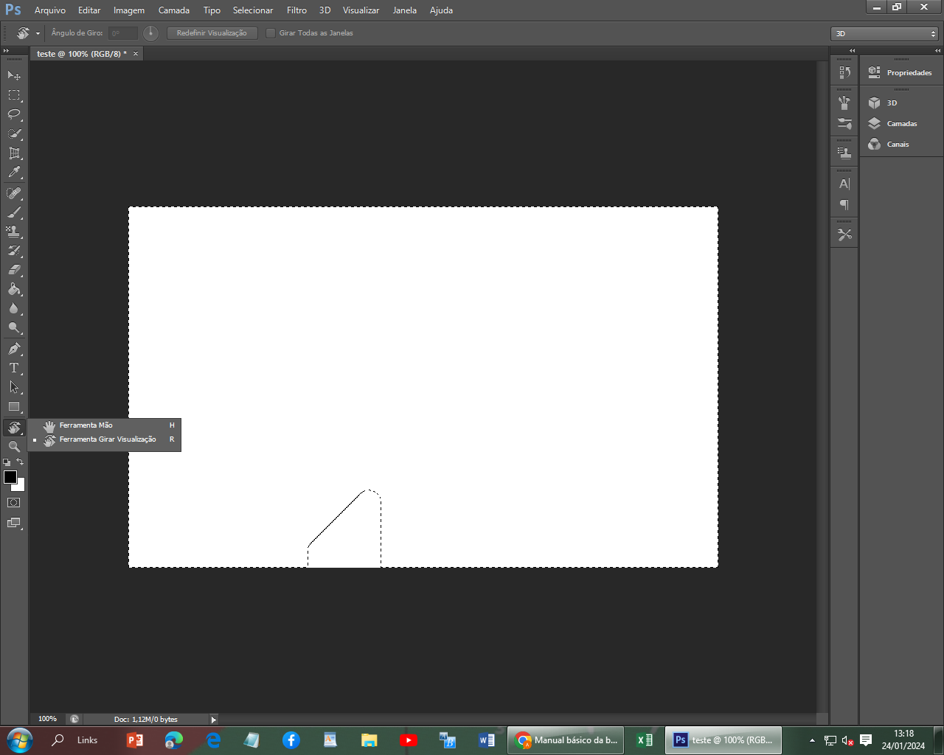
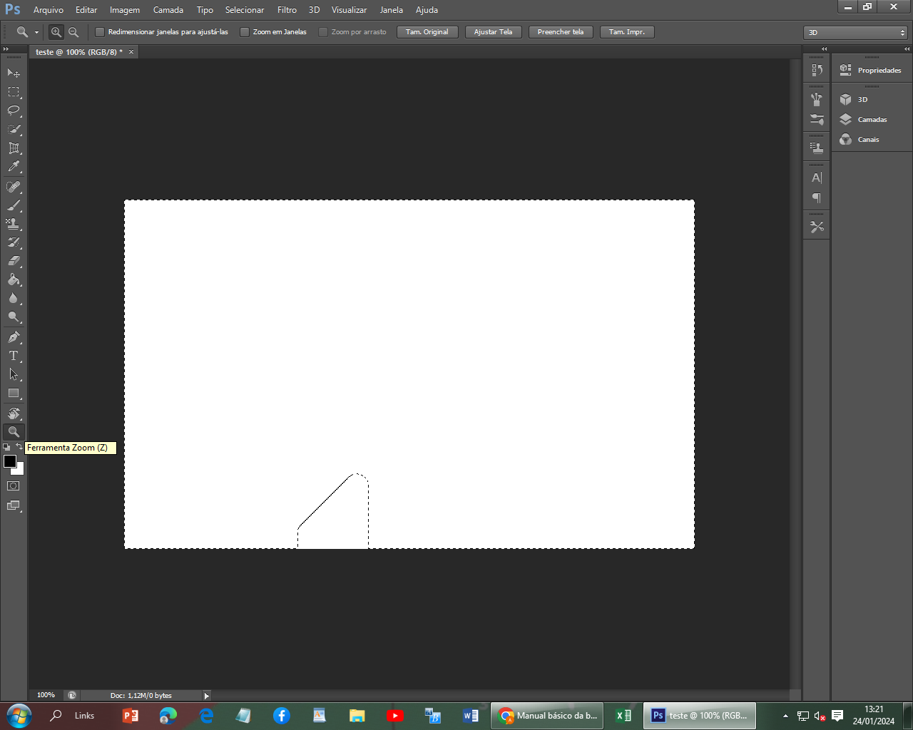
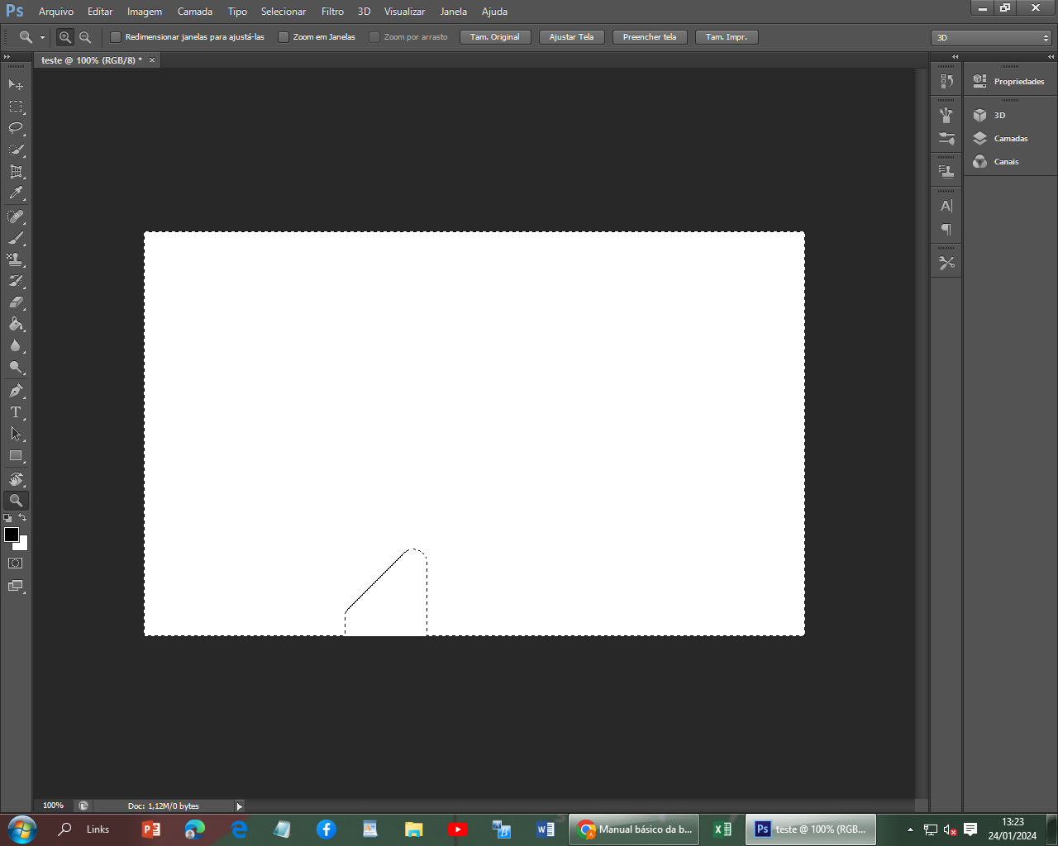


Ferramentas
Mão – Atalho “H” - Torna possível mover uma imagem dentro do projeto;
Girar visualização – Atalho letra “R” - Com esta ferramenta é possível girar o documento de forma não destrutível;
Zoom – Atalho letra “Z” - Amplia ou reduz a visualização de uma imagem
Cor de primeiro plano e segundo plano - Nesta área o usuário define a cor de primeiro plano (que será usada pela ferramenta selecionada) e a de segundo plano (utilizada por ferramentas que trabalham com duas cores). O ícone com dois quadrados resetar as cores de primeiro e segundo plano para preto e branco e a seta inverte as tonalidades escolhidas entre os planos;
Editar no modo de máscara rápida e modo padrão – Atalho letra “Q” - Clicando nesta função é possível criar uma seleção (área em vermelho) para máscara rápida e alternar para o modo normal;
Alterar modo de tela – Atalho tecla “TAB” - Aqui temos três modos de tela: podemos alternar entre eles para ajudar na visualização do trabalho.

Slide 22
PHOTOSHOP
PROFESSOR: LEONILSON SOUZA

Slide 23
Barra de Status no Photoshop
Onde encontrar?
A Barra de Status está localizada na parte inferior da janela de cada documento. Ela fica dentro da área onde a imagem está aberta, bem no canto inferior da aba do arquivo.
O que ela mostra?
Ela exibe informações úteis e técnicas sobre a imagem ou sobre a ferramenta que está sendo usada.
Você pode personalizar o que aparece ali!
Como alterar as informações da barra?
Clique no pequeno triângulo no canto inferior esquerdo da janela do documento (na própria barra de status).
Escolha uma opção no menu que aparece.

Slide 24
Barra de Status no Photoshop
Opções disponíveis e para que servem:
Opção | O que mostra ou faz
Tamanhos do Documento | Tamanho real e compactado do arquivo aberto.
Perfil do Documento | O perfil de cores usado (ex: sRGB, Adobe RGB).
Dimensões do Documento | Altura e largura da imagem em pixels, cm ou polegadas.
Modo GPU | Exibe se o Photoshop está usando sua placa de vídeo (GPU).
Escala de Medição | Mostra a escala do documento (útil para designers e arquitetos).
Tamanhos do Rascunho | Mostra o uso de RAM e disco no processamento da imagem.
Eficiência | Mostra se o Photoshop está rápido ou lento (acima de 100% = bom).
Tempo | O tempo que levou para fazer a última ação.
Ferramenta Atual | Nome da ferramenta ativa no momento (como "Mover", "Texto", etc.).
Exposição de 32 bits | Se estiver editando imagens HDR, você ajusta a visualização aqui.

Slide 25
Barra de Status no Photoshop
Atalhos úteis relacionados (indiretos):
Embora a Barra de Status não tenha atalho direto, aqui vão atalhos úteis para as informações que ela mostra:
Zoom: Ctrl + / Ctrl -
Tamanho da imagem: Alt + Ctrl + I
Tamanho da tela (canvas): Alt + Ctrl + C
Informações completas: Menu Janela > Informações (Ativa um painel com dados ainda mais completos.)

Slide 26
Painel de Informações – Photoshop
O que é?
O Painel de Informações é como um espião profissional do Photoshop. Ele te mostra valores de cor, medidas, posição do mouse, e até informações do arquivo.
Onde encontrar?
Vá até o menu Janela > Informações.
Ou clique na aba “Informações” caso ela esteja encaixada com outros painéis (como Camadas ou Propriedades).

Slide 27
Painel de Informações – Photoshop
O que ele mostra?
Ícone | O que exibe ao mover o mouse pela imagem
Conta-gotas | Mostra as cores exatas do pixel onde o ponteiro está.
Coordenadas | Posição exata do mouse (X e Y).
Medidas | Tamanho de uma seleção ou forma sendo desenhada (Largura e Altura).
GPU e outros dados | Informações extras de desempenho e cor avançada.

Slide 28
Painel de Informações – Photoshop
Personalizando o painel:
Clique no menu do painel (ícone de três linhas no canto superior direito).
Vá em Opções do Painel.
Escolha o que quer que apareça:
Exibir cores em 8, 16 ou 32 bits.
Mudar a unidade de medida (cm, px, polegada...).
Mostrar coordenadas com mais precisão.
Exemplo prático em aula:
Selecione a ferramenta Letreiro Retangular (atalho: M).
Arraste uma área sobre a imagem.
Veja no Painel de Informações o tamanho (largura e altura) da área que você está criando!

Slide 29
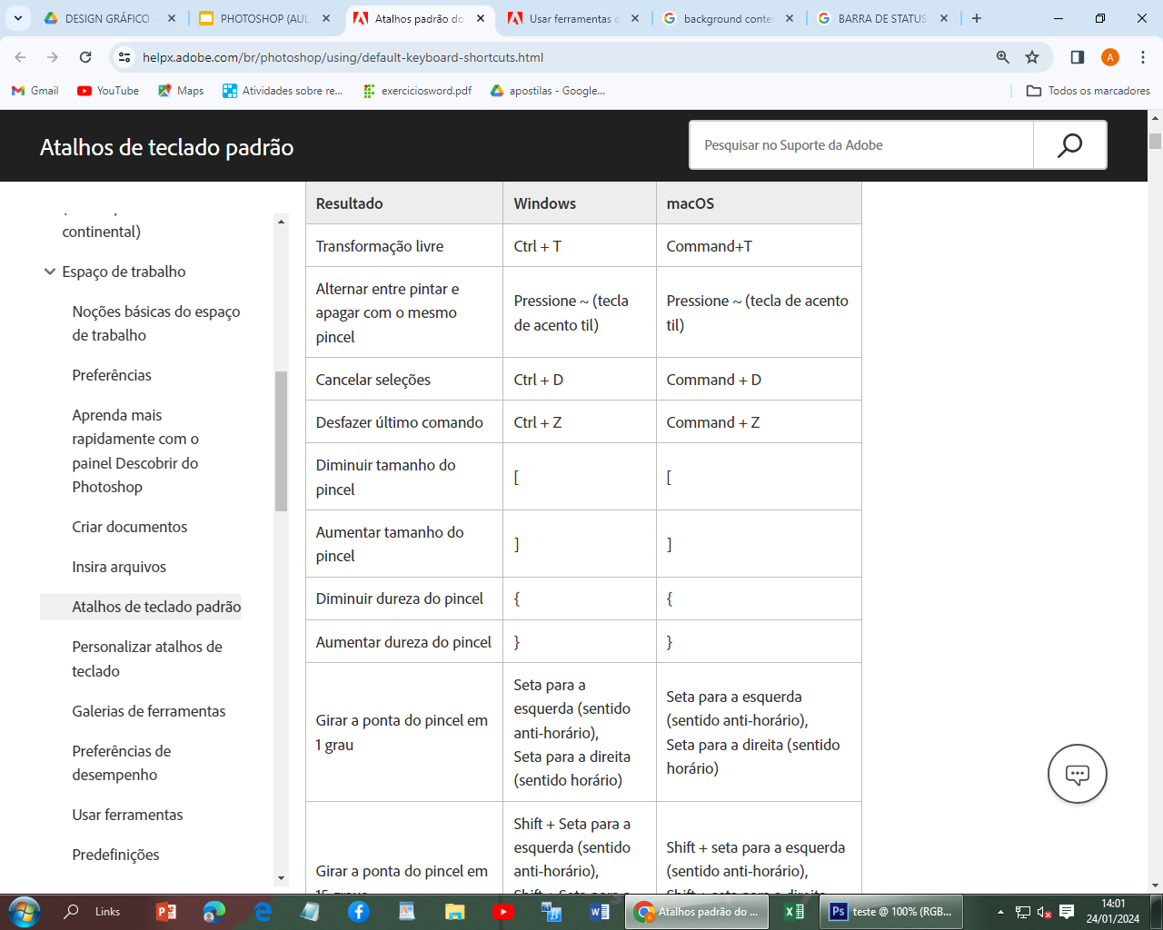
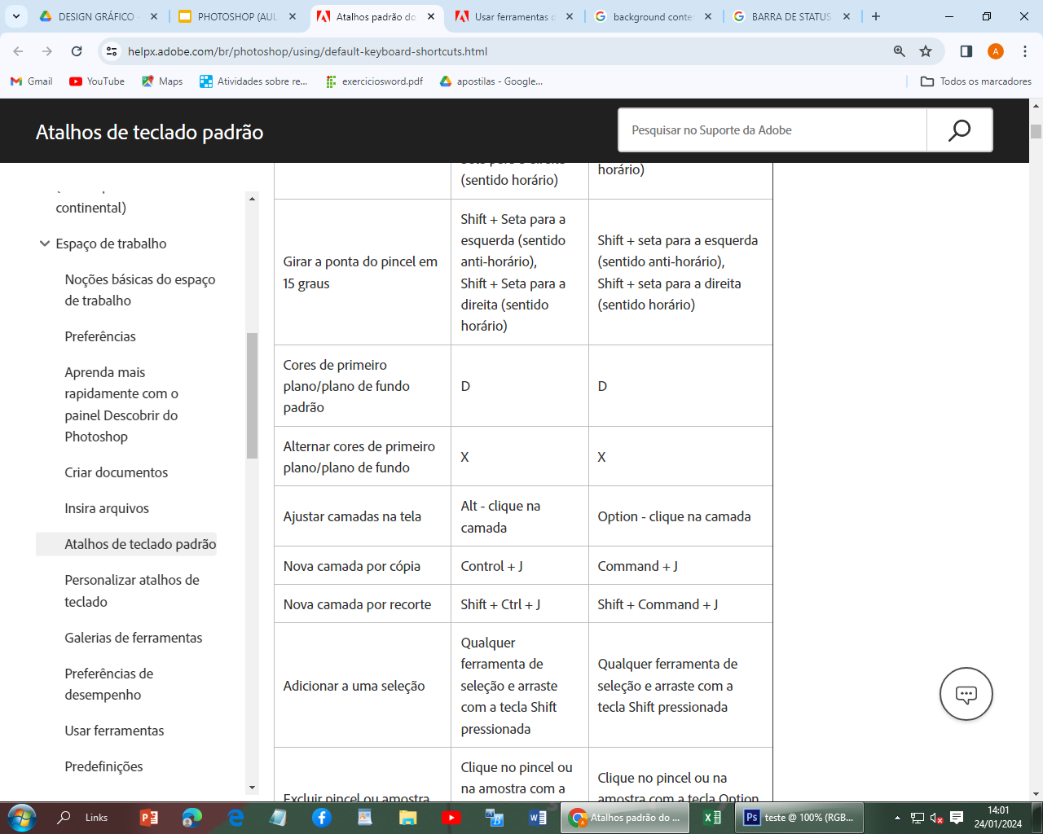
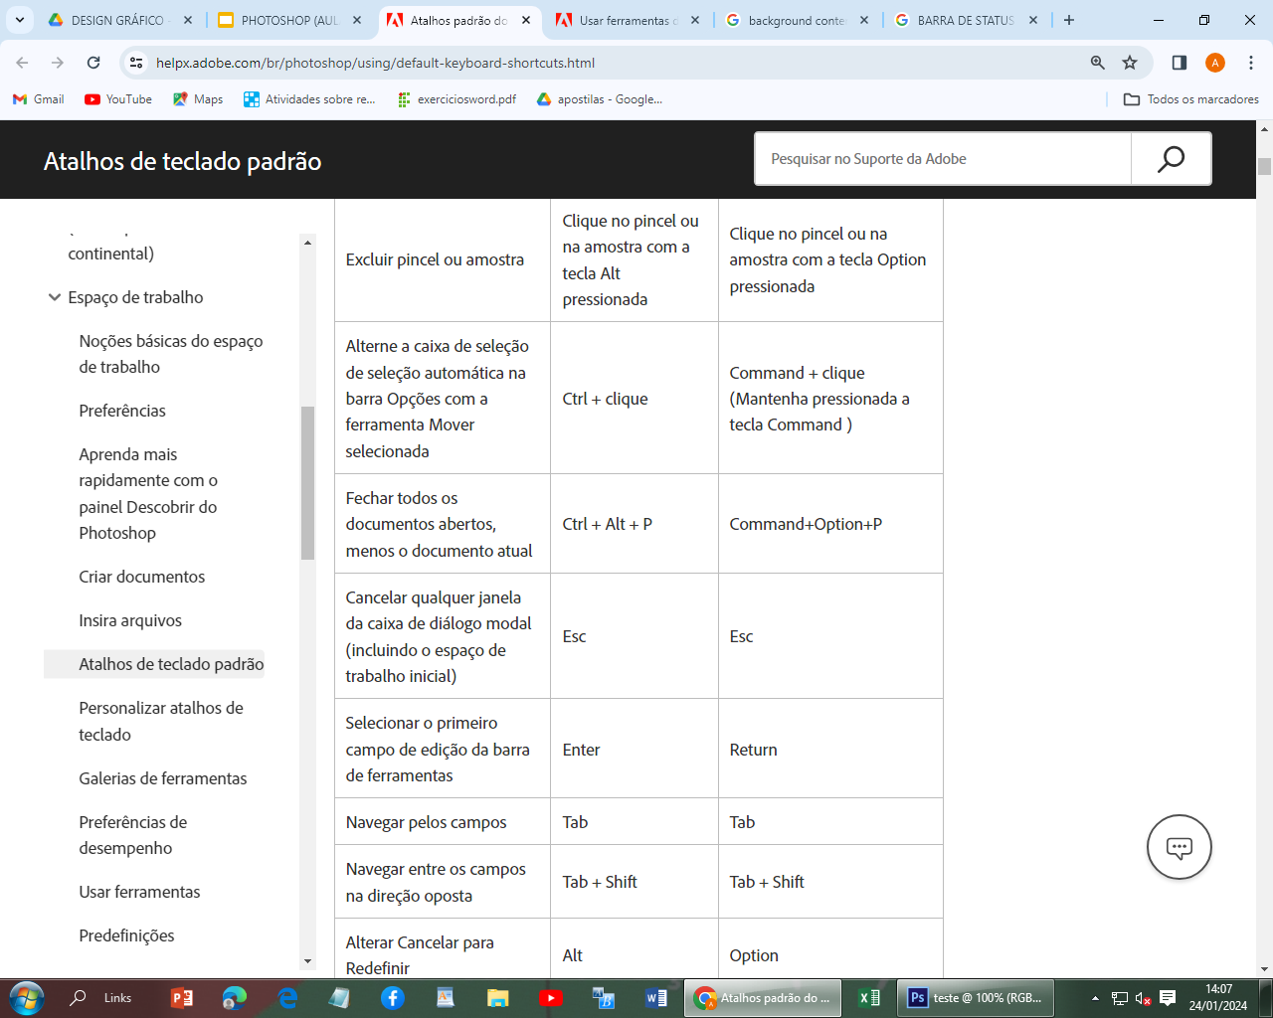
ATALHOS

Slide 30
Abrindo uma Imagem no Photoshop
Como abrir uma imagem:
Vá até a guia Arquivo no menu superior.
Selecione Abrir (ou use o atalho Ctrl + O).
Selecione a imagem:
Na caixa de diálogo que aparece, vá até a pasta onde a imagem está guardada.
Clique na imagem para selecioná-la.
Clique em Abrir (ou pressione Enter).

Slide 31
ATIVIDADE
Passo 1: Abrir uma Nova Imagem
Abra o Photoshop e crie um novo documento.
Defina o tamanho de 800x600 pixels e resolução de 72 DPI.
Escolha a cor de fundo como branca.
Passo 2: Inserir uma Imagem
Vá até a guia Arquivo -> Inserir -> Imagem.
Escolha uma imagem que você tenha no computador e clique em Abrir.
Ajuste o tamanho da imagem utilizando a ferramenta Mover (atalho V).
Passo 3: Adicionar Texto
Selecione a ferramenta de Texto (atalho T).
Clique no documento e escreva um título ou uma mensagem simples.
Ajuste a fonte, o tamanho e a cor do texto utilizando a barra de opções.

Slide 32
ATIVIDADE
Passo 4: Usar a Ferramenta de Seleção
Com a ferramenta de Seleção Retangular (atalho M), selecione a área ao redor do texto ou imagem.
Use a ferramenta de Mover (atalho V) para organizar o texto e a imagem na tela.
Passo 5: Salvar o Projeto
Após finalizar a criação do cartaz, vá até Arquivo -> Salvar Como.
Salve o projeto como Cartaz_Final.psd (arquivo de projeto) e também como Cartaz_Final.jpg (para visualização).

